Slide 1

Konstrukce rovnoběžníku
Tematická oblast | Matematika – Planimetrie
Datum vytvoření | 14. 12. 2012
Ročník | Třetí ročník osmiletého gymnázia
Stručný obsah | Řešení konstrukčních úloh z oblasti konstrukce rovnoběžníku.
Způsob využití | V úvodu jsou studenti seznámeni se způsobem řešení úloh a zadáním. Po vyřešení úloh jsou seznámeni se správným řešením
Autor | Ing. Michal Heczko
Kód | VY_32_INOVACE_25_MHEC05
Gymnázium a Jazyková škola s právem státní jazykové zkoušky Zlín

Slide 2
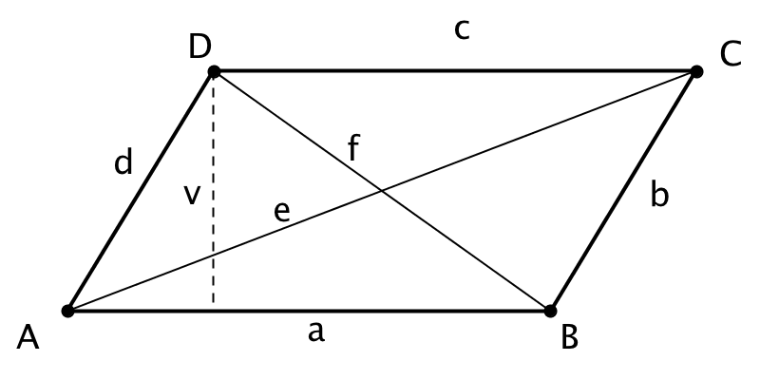
Úvod
Otázka:
Co je to rovnoběžník? Načrtněte jej.
Jaké znáte typy rovnoběžníků?
Odpověď:
Jedná se o čtyřúhelník, jehož protilehlé strany jsou rovnoběžné
Čtverec
Obdélník
Kosočtverec
Kosodélník

Slide 3
Zadání příkladů
Příklad 1:
Sestrojte rovnoběžník ABCD, pokud je dáno:
a = 5 cm, e = 7 cm, β = 125 °
Příklad 2:
Sestrojte rovnoběžník ABCD, pokud je dáno:
a = 6 cm, b = 5 cm, e = 8 cm

Slide 4
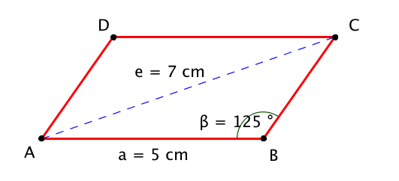
Příklad 1 – zadání a rozbor
Sestrojte rovnoběžník ABCD, pokud je dáno:
a = 5 cm, e = 7 cm, β = 125 °

Slide 5
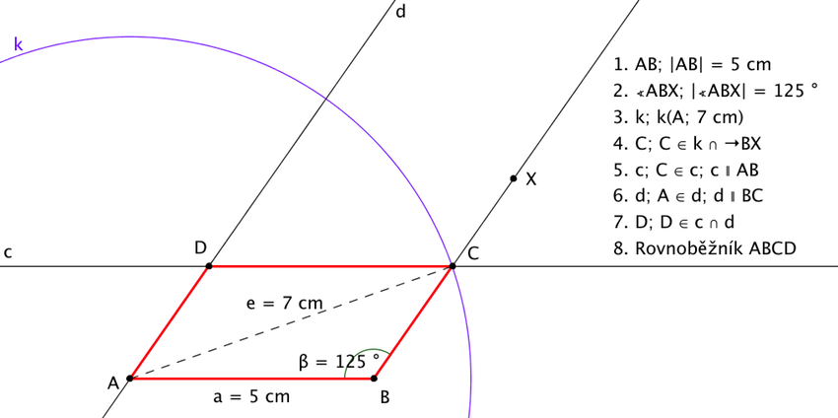
Příklad 1– rozbor a postup
Sestrojte rovnoběžník ABCD, pokud je dáno:
a = 5 cm, e = 7 cm, β = 125 °

Slide 6
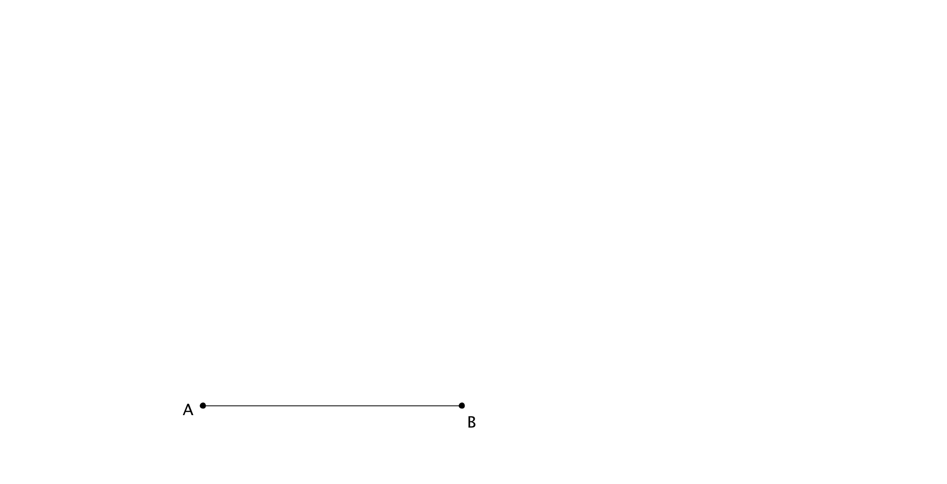
Příklad 1 – zk. správnosti a diskuse
Sestrojte rovnoběžník ABCD, pokud je dáno:
a = 5 cm, e = 7 cm, β = 125 °

Slide 7
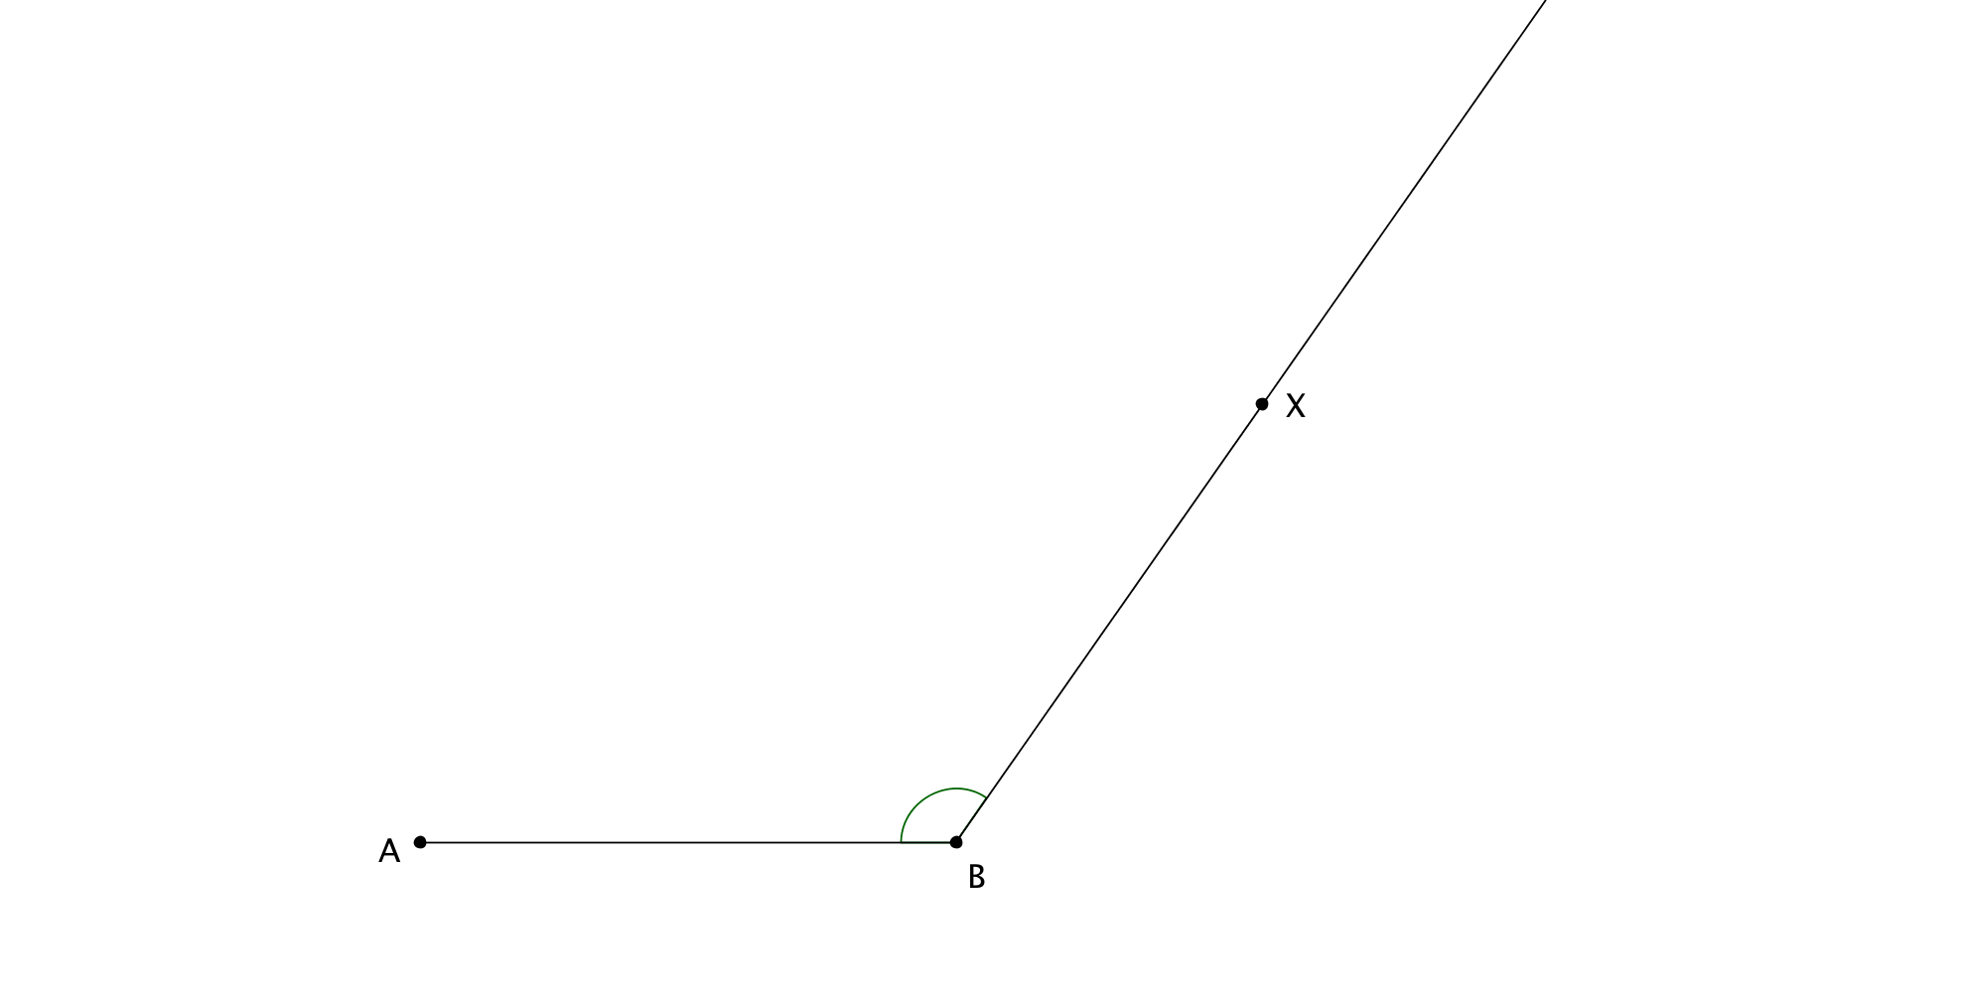
Příklad 1 – zk. správnosti a diskuse
Sestrojte rovnoběžník ABCD, pokud je dáno:
a = 5 cm, e = 7 cm, β = 125 °

Slide 8
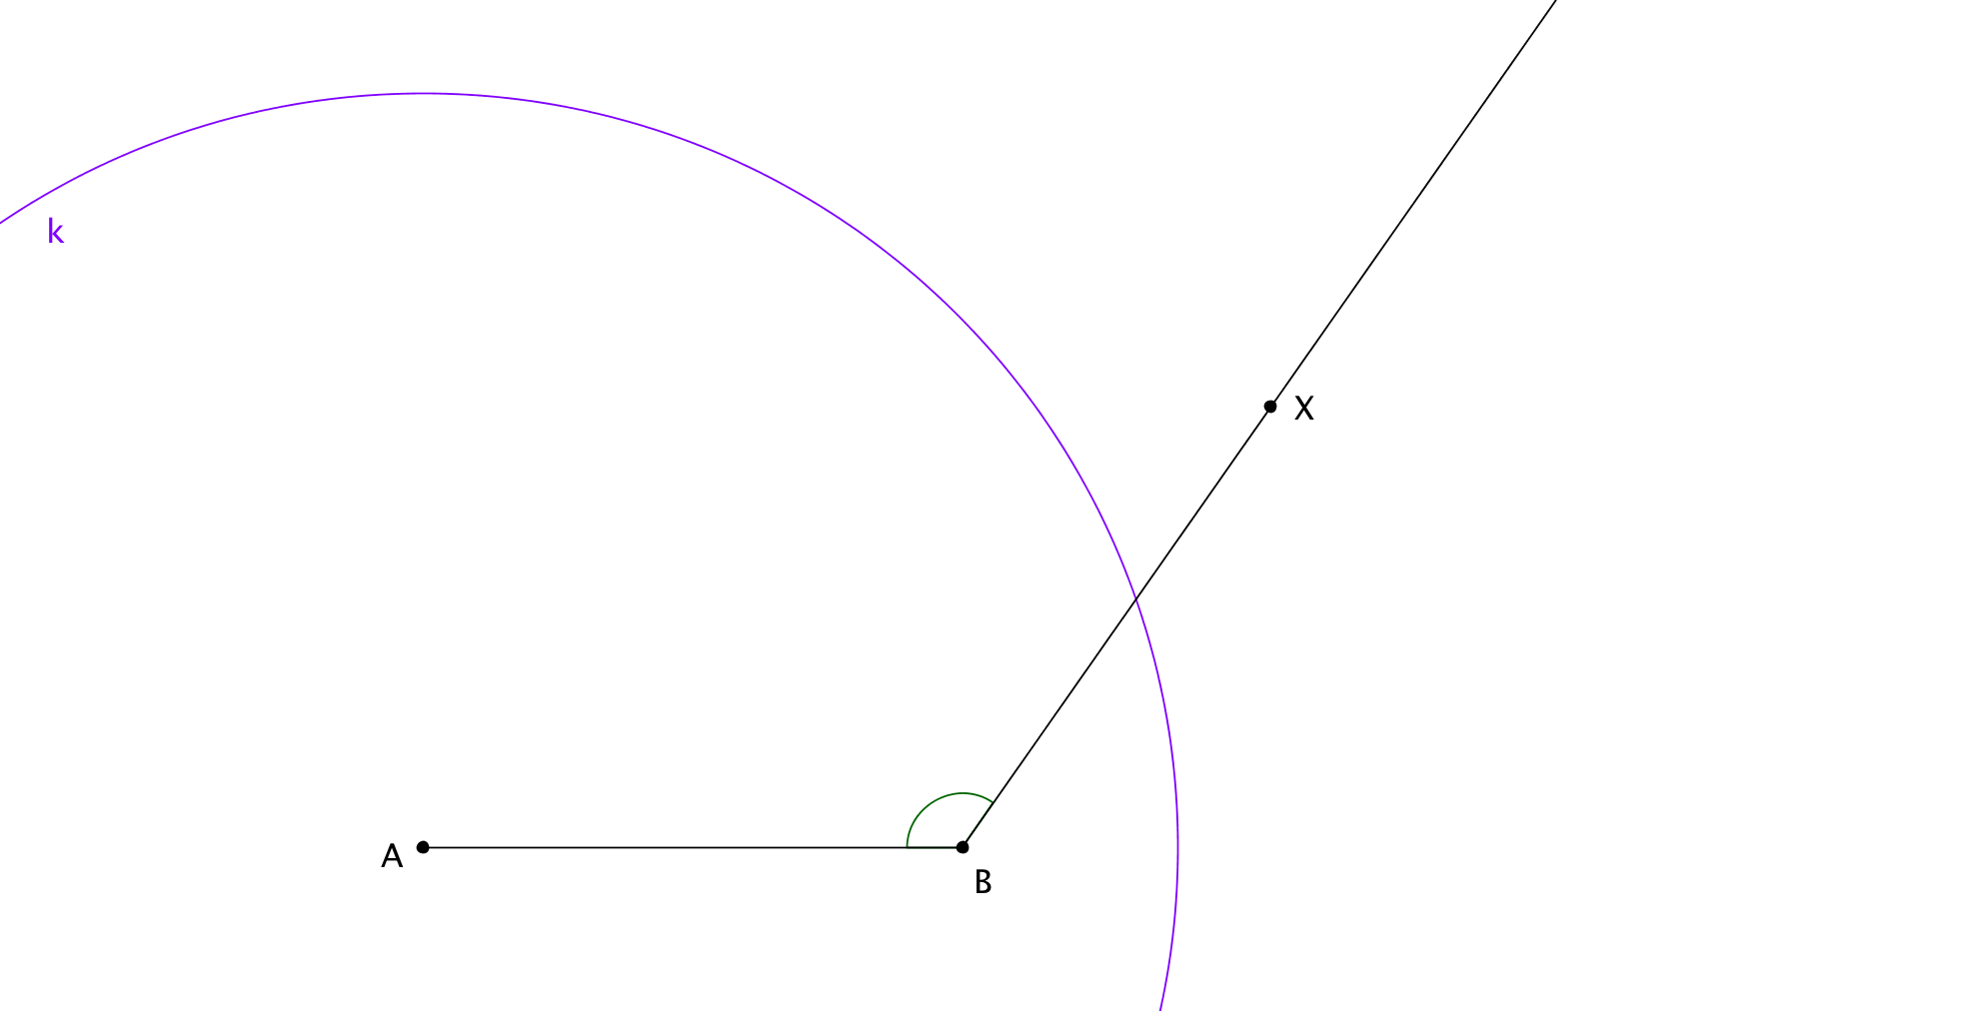
Příklad 1 – zk. správnosti a diskuse
Sestrojte rovnoběžník ABCD, pokud je dáno:
a = 5 cm, e = 7 cm, β = 125 °

Slide 9
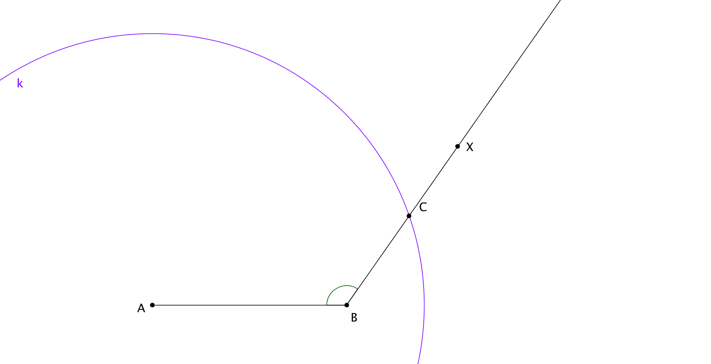
Příklad 1 – zk. správnosti a diskuse
Sestrojte rovnoběžník ABCD, pokud je dáno:
a = 5 cm, e = 7 cm, β = 125 °

Slide 10
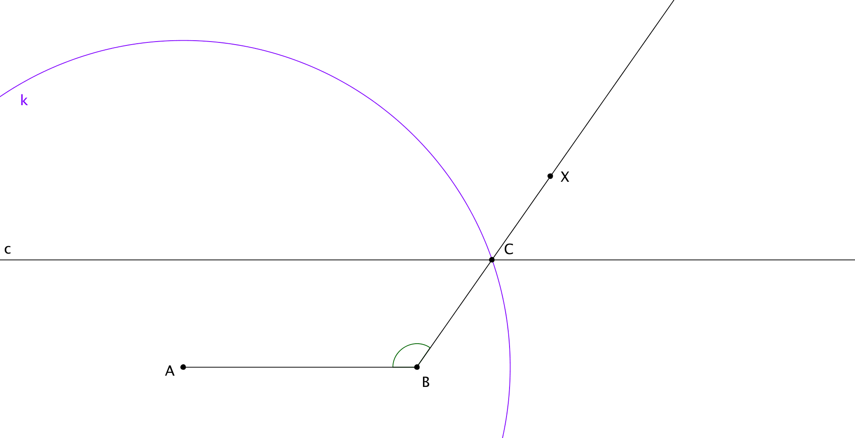
Příklad 1 – zk. správnosti a diskuse
Sestrojte rovnoběžník ABCD, pokud je dáno:
a = 5 cm, e = 7 cm, β = 125 °

Slide 11
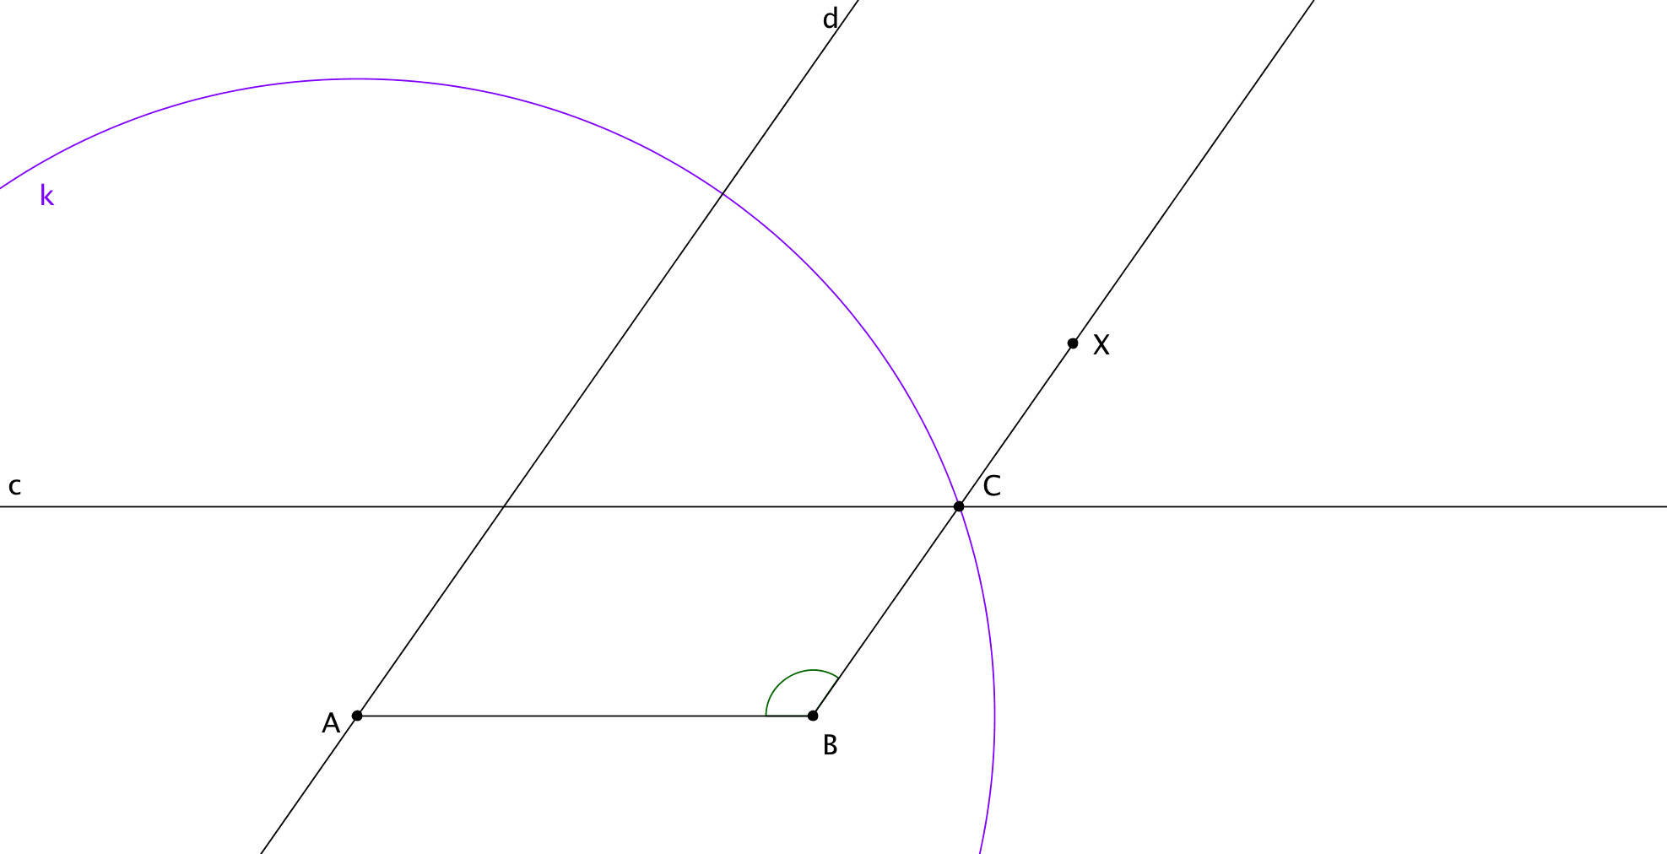
Příklad 1 – zk. správnosti a diskuse
Sestrojte rovnoběžník ABCD, pokud je dáno:
a = 5 cm, e = 7 cm, β = 125 °

Slide 12
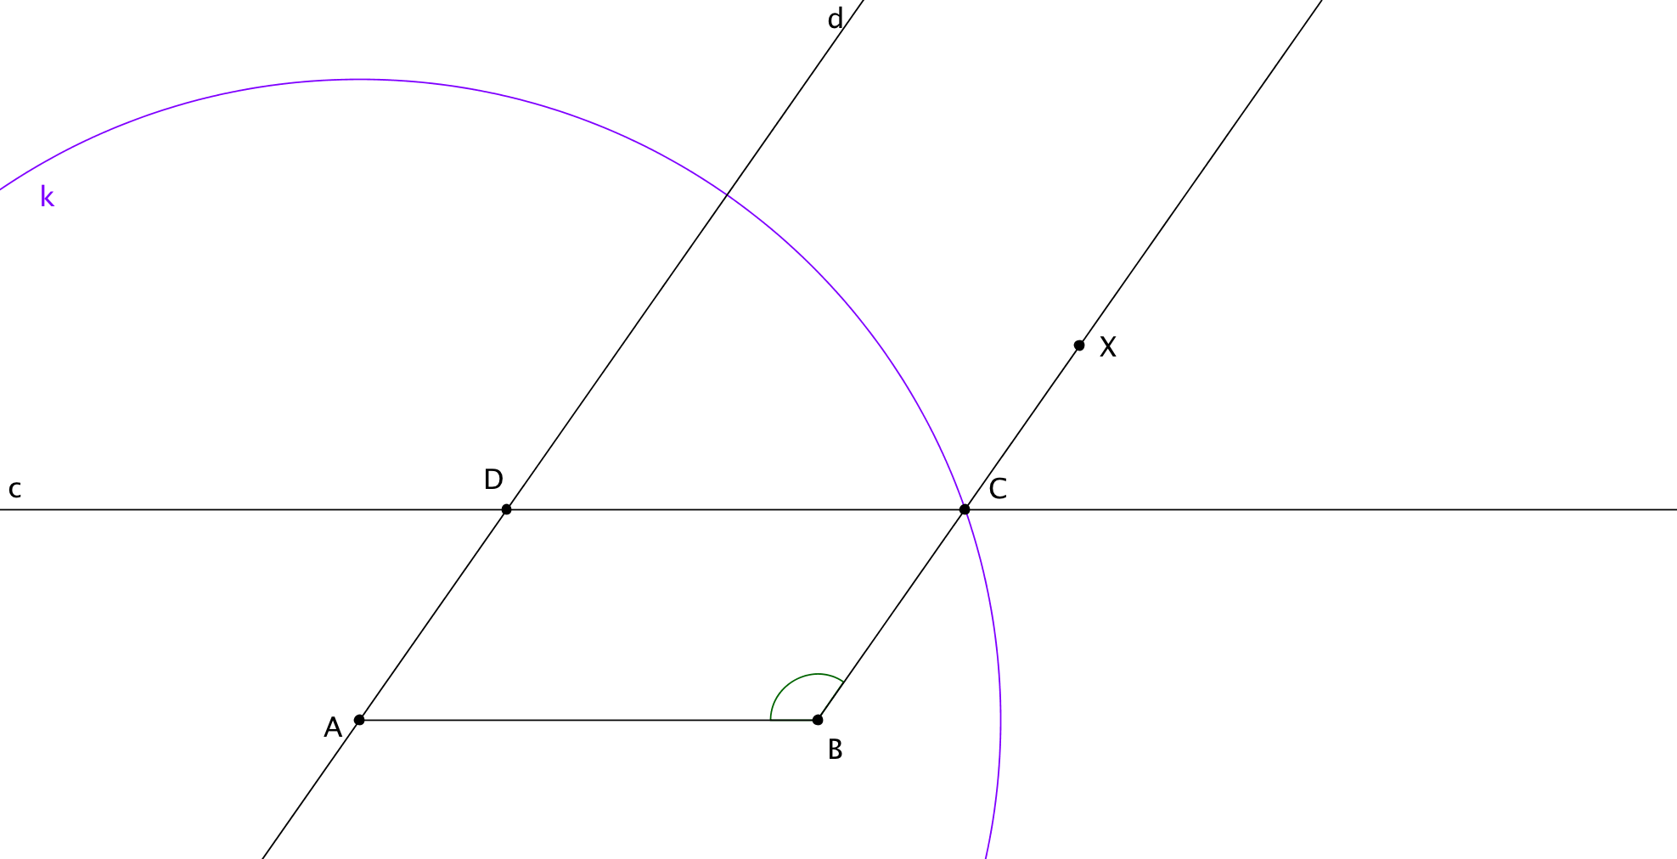
Příklad 1 – zk. správnosti a diskuse
Sestrojte rovnoběžník ABCD, pokud je dáno:
a = 5 cm, e = 7 cm, β = 125 °

Slide 13
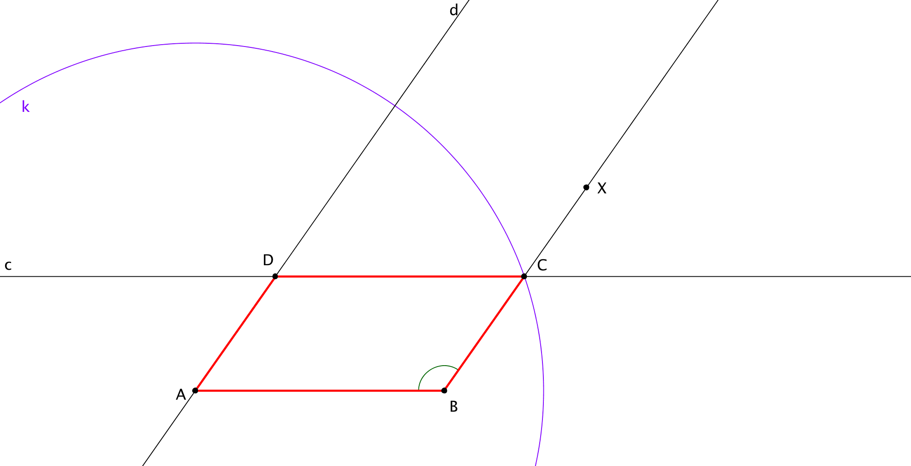
Příklad 1 – zk. správnosti a diskuse
Sestrojte rovnoběžník ABCD, pokud je dáno:
a = 5 cm, e = 7 cm, β = 125 °

Slide 14
Příklad 1 – zk. správnosti a diskuse
Sestrojte rovnoběžník ABCD, pokud je dáno:
a = 5 cm, e = 7 cm, β = 125 °
Zadaná úloha má 1 řešení!

Slide 15
Zadání příkladů
Příklad 1:
Sestrojte rovnoběžník ABCD, pokud je dáno:
a = 5 cm, e = 7 cm, β = 125 °
Příklad 2:
Sestrojte rovnoběžník ABCD, pokud je dáno:
a = 6 cm, b = 5 cm, e = 8 cm

Slide 16
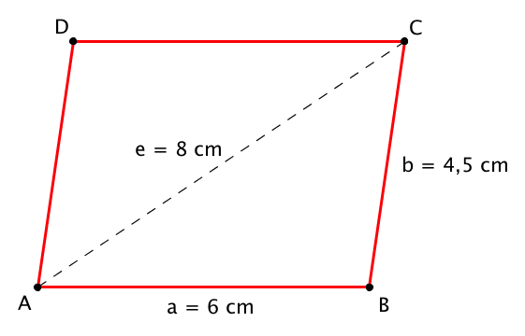
Příklad 2 – zadání a rozbor
Sestrojte rovnoběžník ABCD, pokud je dáno:
a = 6 cm, b = 5 cm, e = 8 cm

Slide 17
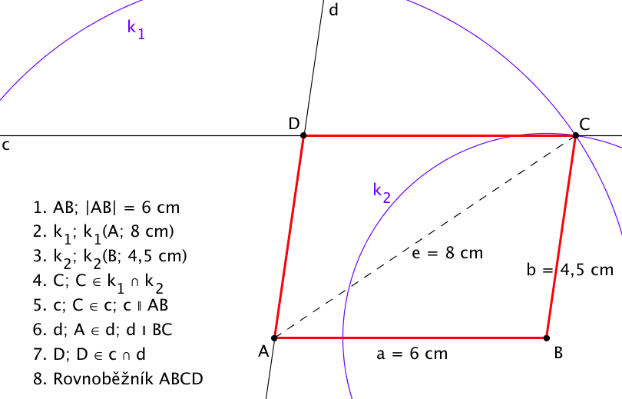
Příklad 2– rozbor a postup
Sestrojte rovnoběžník ABCD, pokud je dáno:
a = 6 cm, b = 5 cm, e = 8 cm

Slide 18
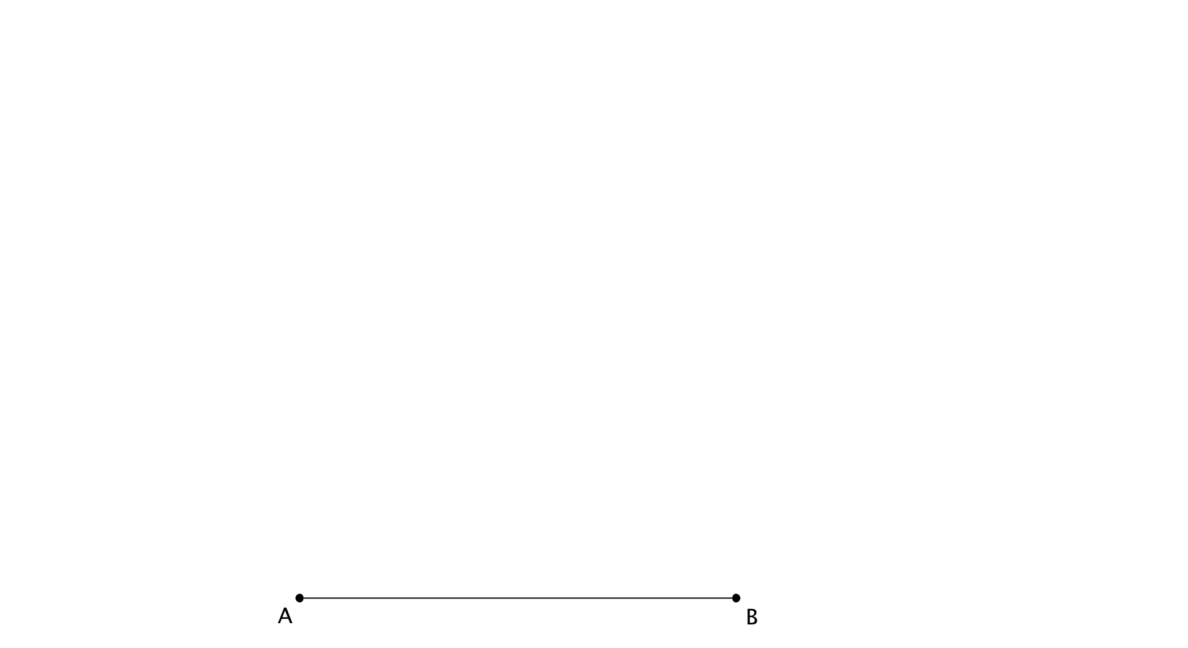
Příklad 2 – zkouška správnosti
Sestrojte rovnoběžník ABCD, pokud je dáno:
a = 6 cm, b = 5 cm, e = 8 cm

Slide 19
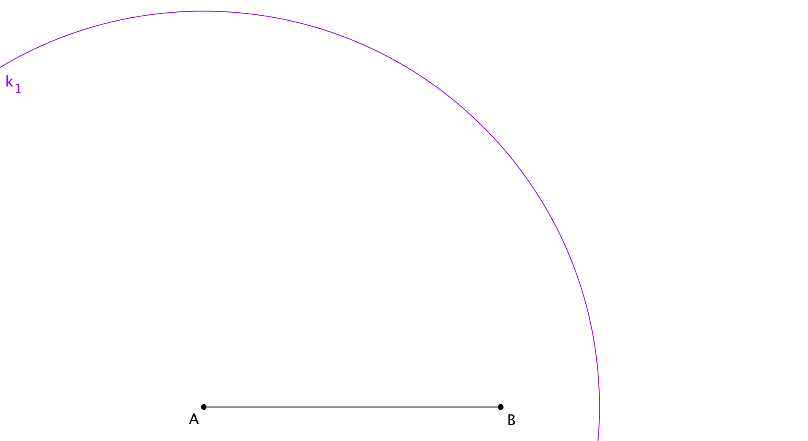
Příklad 2 – zkouška správnosti
Sestrojte rovnoběžník ABCD, pokud je dáno:
a = 6 cm, b = 5 cm, e = 8 cm

Slide 20
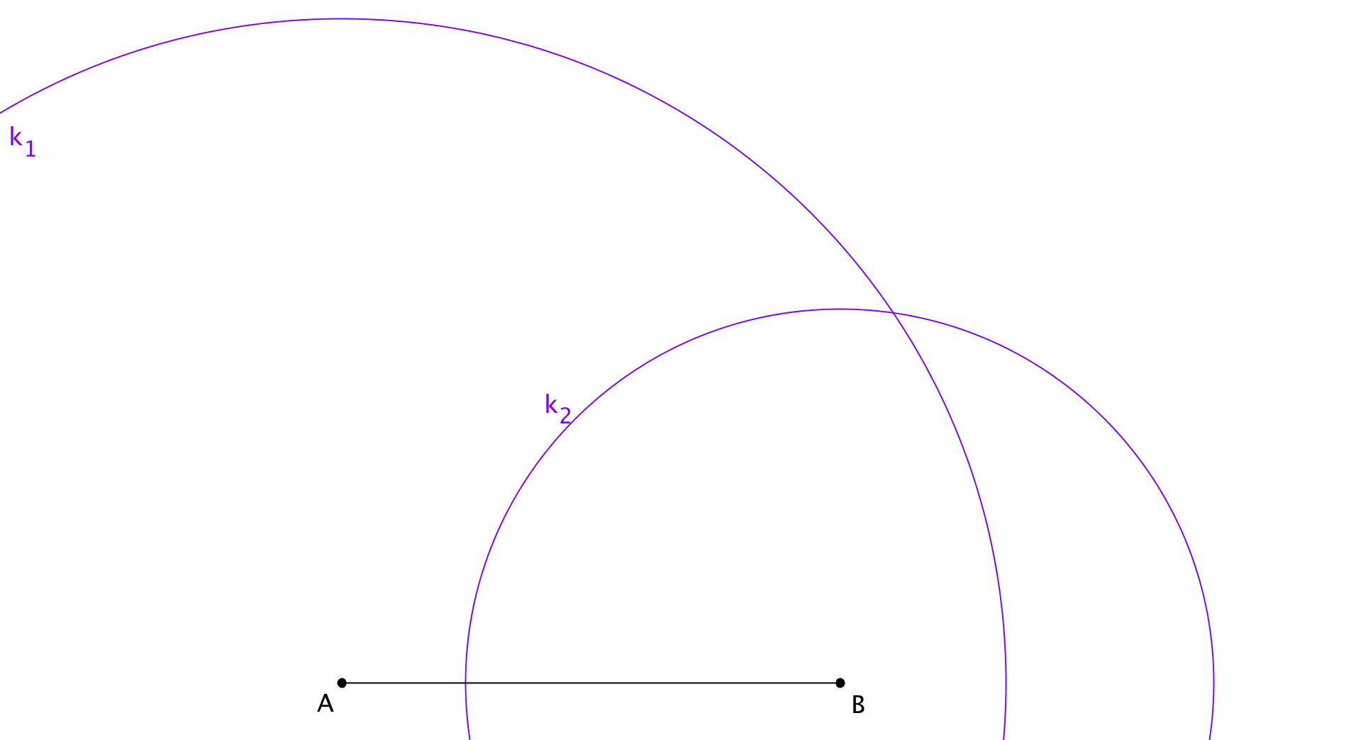
Příklad 2 – zkouška správnosti
Sestrojte rovnoběžník ABCD, pokud je dáno:
a = 6 cm, b = 5 cm, e = 8 cm

Slide 21
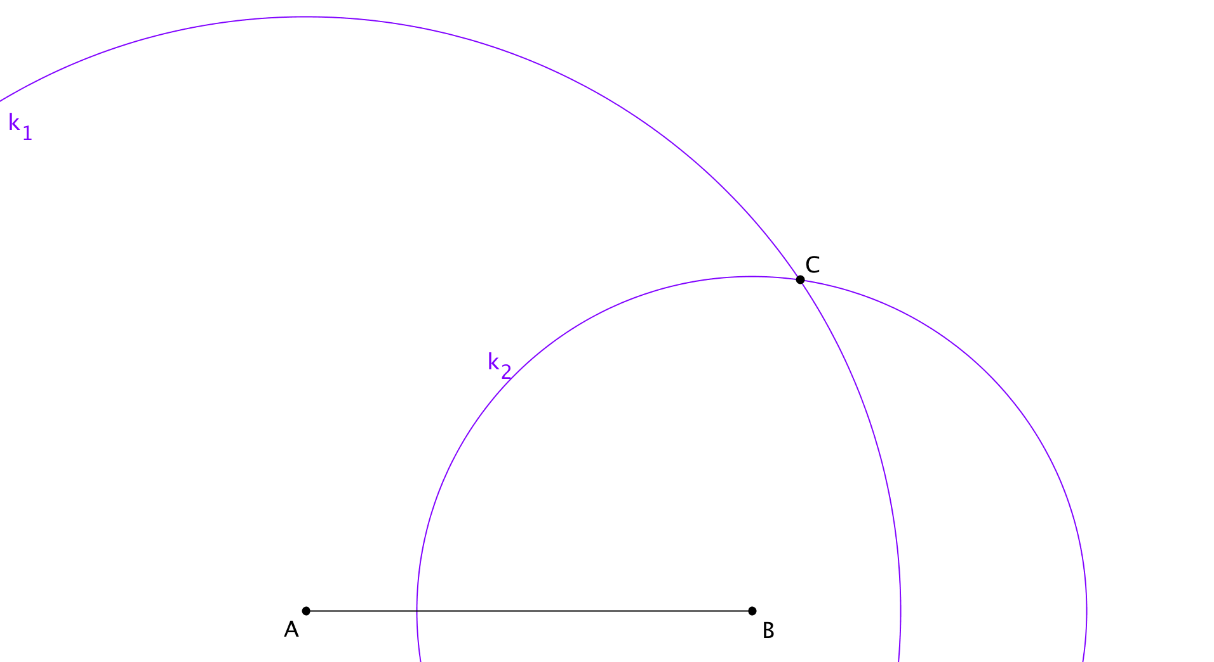
Příklad 2 – zkouška správnosti
Sestrojte rovnoběžník ABCD, pokud je dáno:
a = 6 cm, b = 5 cm, e = 8 cm

Slide 22
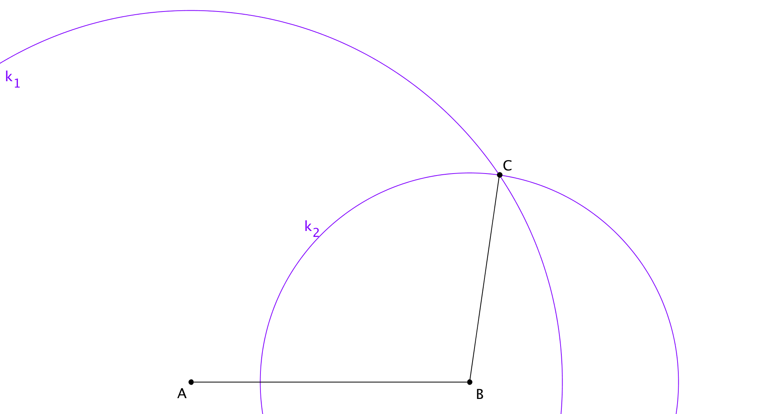
Příklad 2 – zkouška správnosti
Sestrojte rovnoběžník ABCD, pokud je dáno:
a = 6 cm, b = 5 cm, e = 8 cm

Slide 23
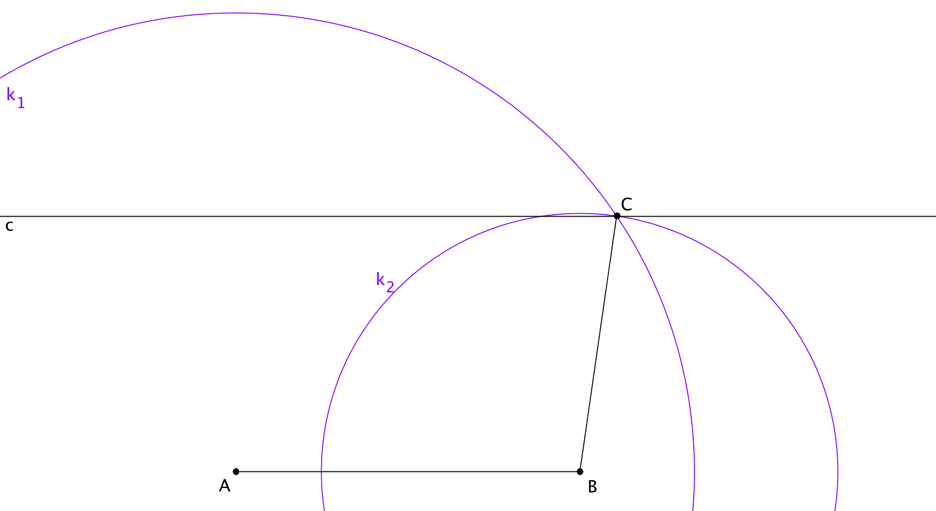
Příklad 2 – zkouška správnosti
Sestrojte rovnoběžník ABCD, pokud je dáno:
a = 6 cm, b = 5 cm, e = 8 cm

Slide 24
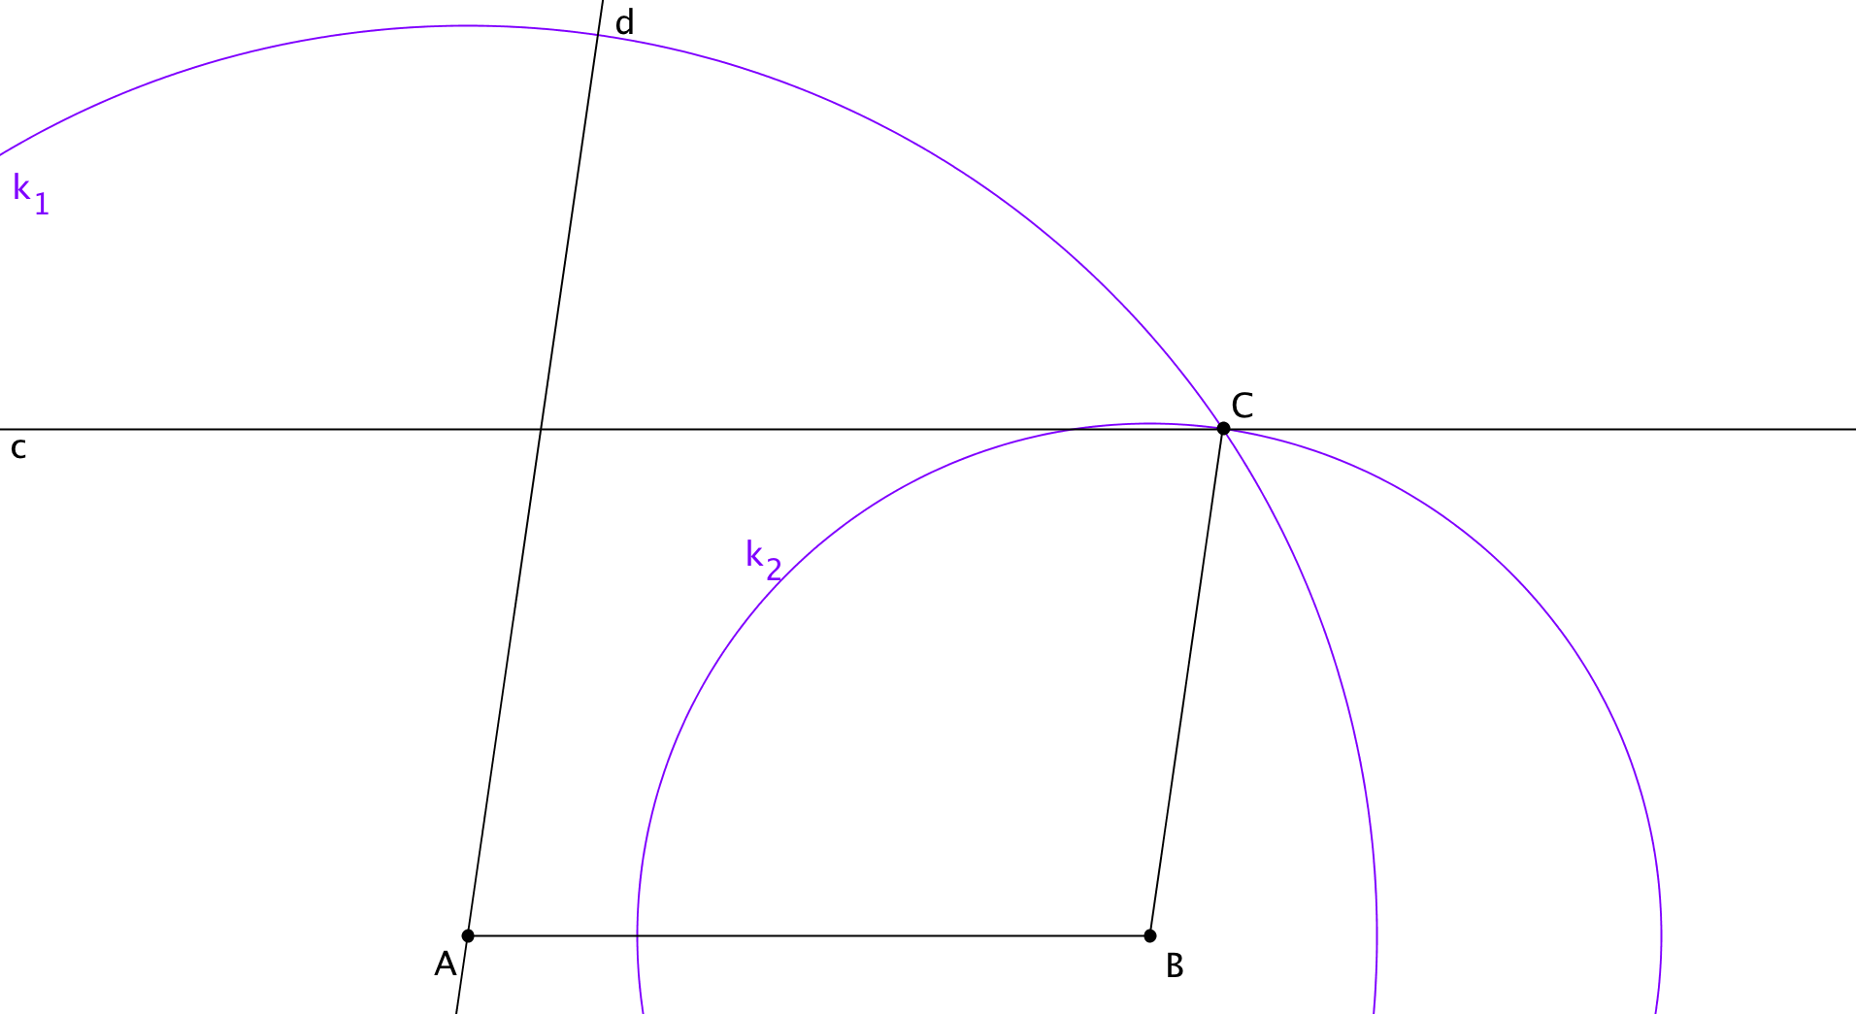
Příklad 2 – zkouška správnosti
Sestrojte rovnoběžník ABCD, pokud je dáno:
a = 6 cm, b = 5 cm, e = 8 cm

Slide 25
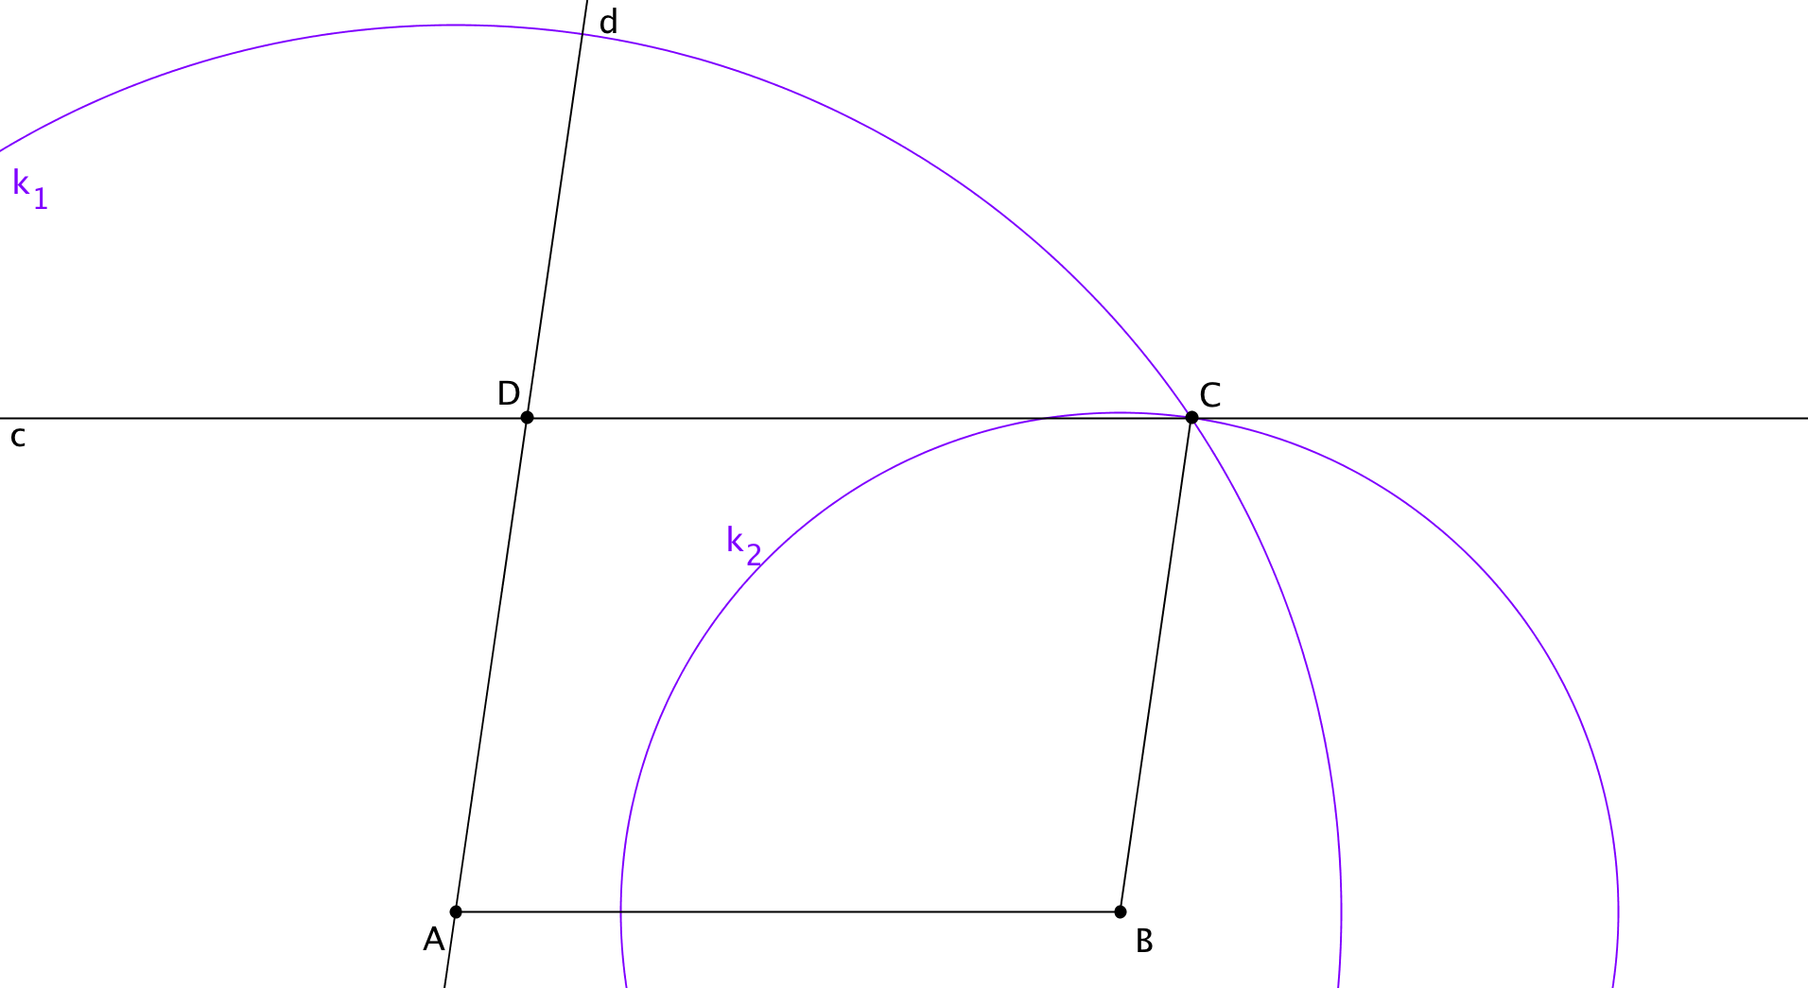
Příklad 2 – zkouška správnosti
Sestrojte rovnoběžník ABCD, pokud je dáno:
a = 6 cm, b = 5 cm, e = 8 cm

Slide 26
Příklad 2 – zkouška správnosti
Sestrojte rovnoběžník ABCD, pokud je dáno:
a = 6 cm, b = 5 cm, e = 8 cm

Slide 27
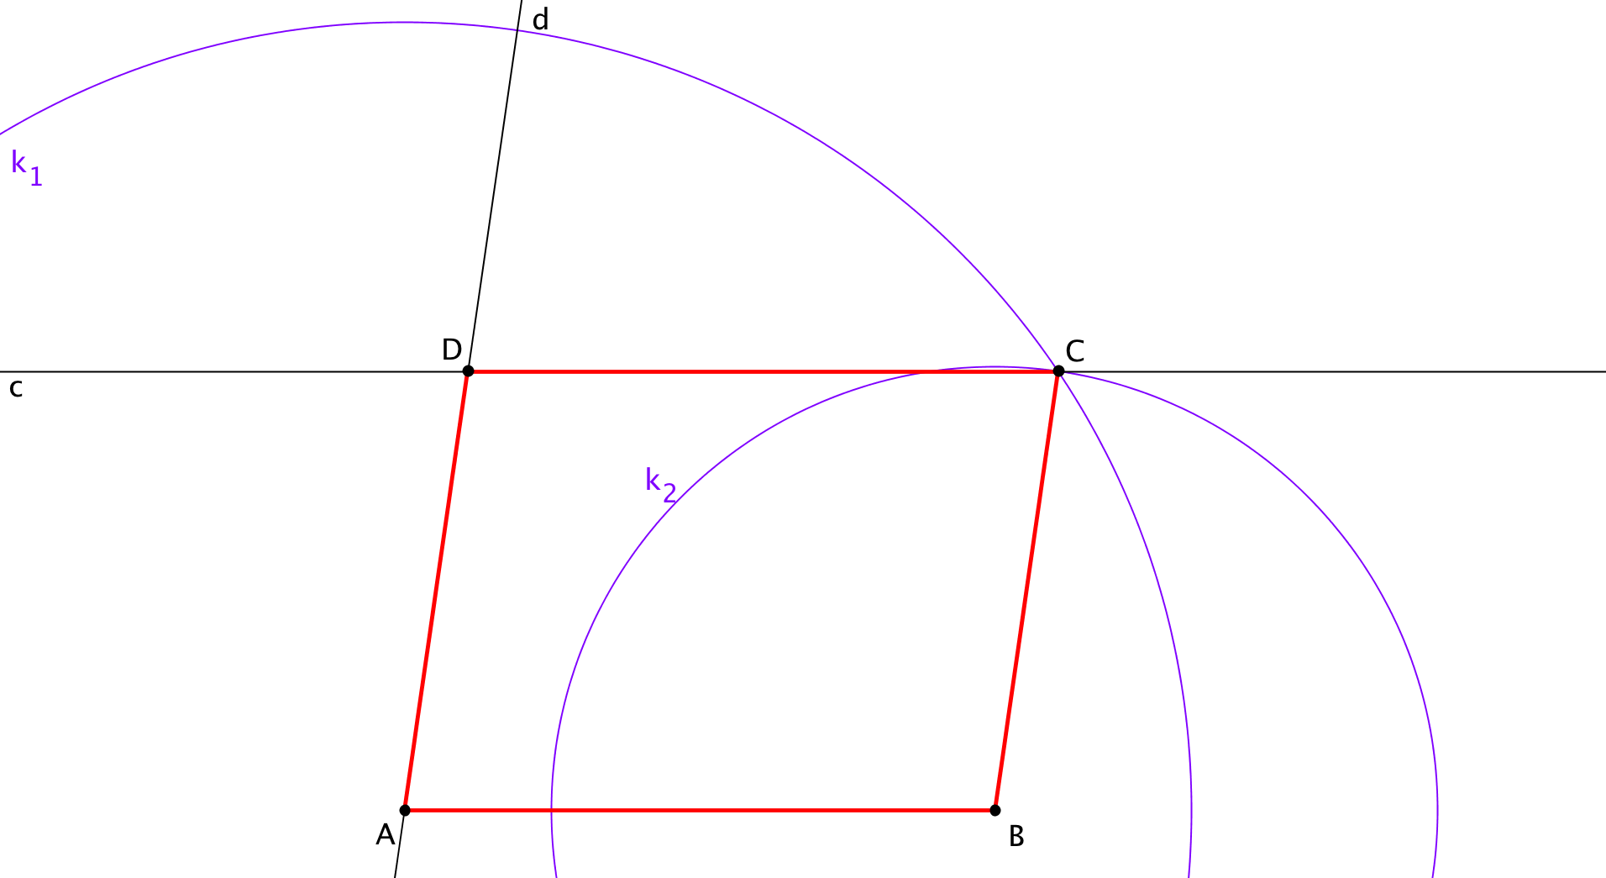
Příklad 2 – zkouška správnosti
Sestrojte rovnoběžník ABCD, pokud je dáno:
a = 6 cm, b = 5 cm, e = 8 cm

Slide 28
Příklad 2 – zkouška správnosti
Sestrojte rovnoběžník ABCD, pokud je dáno:
a = 6 cm, b = 5 cm, e = 8 cm
Zadaná úloha má 1 řešení!

Slide 29

Odkazy
Zadání příkladů vychází z následující učebnice:
HERMAN, Jiří a kol. Geometrické konstrukce: Matematika pro nižší třídy víceletých gymnázií. 1. vyd. Praha: Prometheus, 1998. ISBN 978-80-7196-114-7.
Řešení vytvořeno v aplikaci GeoGebra
http://www.geogebra.org/cms/
Řešení k dispozici na serveru GeoGebraTube
http://www.geogebratube.org/collection/show/id/2201

